Slide 1
PBLスマホアプリ開発
第二回
TA：中井，石関，高橋，林

Slide 2
前回のPBL
１年生同士で顔合わせ
Monaca Educationのセットアップ
配布HTMLの修正

Slide 3
アプリに必要なものを考えよう
まずアプリにどんなものがあるか考えてみる
電卓、ラーメンタイマー etc…
その共通点とは・・・

Slide 4
アプリに必要なものとは
入力と出力
電卓は数字と命令を入力し、演算結果を出力する
ラーメンタイマーは待ち時間を入力し、時間が来たことを音で出力する

Slide 5
FORMとは
HTMLにおいて、FORMは入力・送信を行う際に使用
FORMタグの間にINPUT、SELECT、TEXTAREAタグを配置して構成
アプリ開発で使いたいのは、主にINPUT、SELECT、TEXTAREAタグ

Slide 6
INPUTタグの使い方
INPUTタグを使うときに必要な属性はtype、name、value
type ・・・INPUTの種類を指定（text,button,checkboxなど)
id・・・INPUTに名前をつける(JavaScriptから読み取るのに必要）
value・・・JavaScriptから読み取るときの値

Slide 7
INPUTタグからの値の読み込み
INPUTタグを配置した以上、読み取れる必要がある
読み込みには、document.getElementById関数を使用
後ほど使い方を説明

Slide 8

INPUTタグのtype属性の種類
type=text のとき
<input type=“text” id=“text1” value=“Hello APU”>と入力

Slide 9
INPUTタグのtype属性の種類
type=buttonのとき
onclick属性に、実行したい振る舞いを記述
<input type="button" value="Hello" onclick="alert('Nice to meet you’)”>
ボタンをクリックすると、Nice to meet you とアラート表示される

Slide 10
課題1：電卓を作ろう
ここまでのノウハウ＋検索を用いて電卓を作ってもらいたいです
最低限の機能は加減乗除とクリアと数字の入力の実装
ボタンとテキストフィールドの作り方と、リテラシの内容が分かれば作れる

Slide 11
課題1：電卓を作ろう
作業を分担すると効率がいい！
電卓を作る過程も複数の工程に分割できるはず
例えば、UI担当、数字入力関数担当、演算関数担当といったスタイル

Slide 12
デザイン
課題1で設計した電卓のUIを見てください
とてもWEBページっぽくて、スマホアプリ感がありませんね？
そういうときは、Onsen UIを使おう

Slide 13
Onsen UIとは
Onsen UIは、下のような特徴を持つライブラリ
モバイルアプリの開発に特化したUIコンポーネントの集まり
ネイティブなiOSとAndroidのデザインガイドに準拠したデザインと機能
無料で利用可能なOSS（オープンソースソフトウェア）
ライセンスはApache v2 license

Slide 14

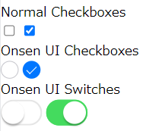
Onsen UIのサンプル
通常のINPUTとOnsen UIの比較
とくに一番下のサンプル（Onsen UI Switch)は
スマホアプリらしさが出ているUIと言える

Slide 15
Onsen UIの基礎①
Onsen UIの「ページ」 …… ons-pageコンポーネントを使用
ページとツールバーを持つサンプルページ
<body>
<ons-page>
<ons-toolbar>
<div class=”center”>Toolbar</div>
</ons-toolbar>
<!-- ここにページの内容を記述します -->
</ons-page>
</body>

Slide 16
Onsen UIの基礎②
テンプレート …… 実行時に構築される画面のレイアウトを定義したもの
テンプレートの定義には下記の2つの方法がある
  別のファイル: ons-pageではじまるHTMLファイルをテンプレートとして利用する。IDはそのプロジェクトのパス（例えば./my/views/page1.html）となる
  index.html内に<template>要素を定義する: メインファイル（index.html）内に複数のテンプレートを定義できる。HTMLのtemplate要素を使うと、別ファイルに定義されているかのように扱うことができる

Slide 17

①の例
www
<ons-page>
<ons-toolbar>
<div class=”center”>Toolbar</div>
</ons-toolbar>
<!-- ここにページ1の内容を記述します -->
</ons-page>
<ons-page>
<ons-toolbar>
<div class=”center”>Toolbar</div>
</ons-toolbar>
<!-- ここにページ2の内容を記述します -->
</ons-page>
page1.html
page2.html

Slide 18
②の例
<template id="page1.html">
<ons-page>
<ons-toolbar>
<div class=”center”>Toolbar</div>
</ons-toolbar>
<!-- ここにページ1の内容を記述します -->
</ons-page>
</template>
<template id="page2.html">
<ons-page>
<ons-toolbar>
<div class=”center”>Toolbar</div>
</ons-toolbar>
<!-- ここにページ2の内容を記述します -->
</ons-page>
</template>
page.html

Slide 19
Onsen UIの基礎③
ページ間の移動 …… おおまかに3つのコンポーネントがある
  ons-navigator …… https://ja.onsen.io/v2/api/js/ons-navigator.html
  ons-tabbar …… https://ja.onsen.io/v2/api/js/ons-tabbar.html
  ons-splitter …… https://ja.onsen.io/v2/api/js/ons-splitter.html
実際にサンプルのページを見た方がわかりやすい

Slide 20
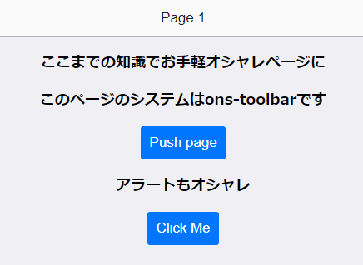
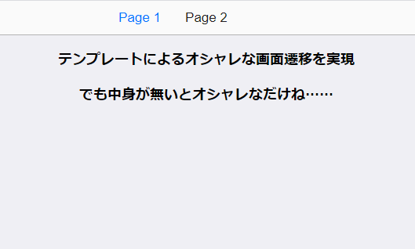
Onsen UIの基礎④
ここまでの知識だけで、ons-tabbarを用いて2つのページを
ツールバーにより切り替えることができるサンプルHTMLが作成できる！

Slide 21
課題2:Onsen UIのサンプルを試す
実際に次のことをやってみてください
Alert-dialog
Button
Grid
List
Menu
Back-button
Page
Tab
Icon

Slide 22
課題2:Onsen UIのサンプルを試す
これらのページを参考にしてください
https://ja.onsen.io/v2/guide/
https://ja.onsen.io/v2/api/js/
https://ja.onsen.io/v2/api/css.html
もちろん自分で検索して調べるのもよし

Slide 23
課題3:電卓をOnsen UIで
課題1で作った電卓を、Onsen UI実装に書き換えてください
完成したら、課題1の実装と比べてみて自分だったらどっちを使いたいかを考えてみると良いでしょう
早く出来てしまったら自分だけのオリジナル電卓（三角関数機能とか）を
作ってみよう

Slide 24
課題（要提出）
PBL日報の提出
前回同様の方法で班のリーダーがまとめて提出してください。
提出先:ishizeki@yamamoto.ist.aichi-pu.ac.jp

